Slide 1
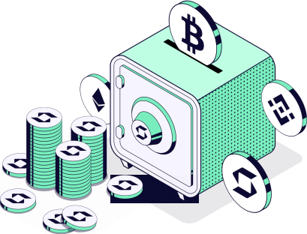
Whitepaper de SFP
Actualizado hasta Julio 2023

Slide 2
Descargo de responsabilidad
El WhitePaper de SafePal ha sido publicado y emitido por SafePal Wallet solo con fines informativos y debe leerse junto con los Términos si el posible comprador planea utilizar cualquiera de los productos de SafePal. Este WhitePaper es un documento de trabajo y está sujeto a cambios y errores. Cualquier compra o uso de servicios de SafePal crea un acuerdo de arbitraje vinculante entre SafePal y el usuario/comprador tal como se describe en los Términos. Este WhitePaper no constituye un folleto a los efectos de la [Directiva 2003/71/EEC, y la directiva de modificación 2010/73/EU] [Reglamento (UE) 2017/1129], y no pretende constituir una oferta de valores o una solicitud de inversiones en valores en cualquier jurisdicción. El propósito de este WhitePaper es proporcionar a los compradores potenciales información sobre el ecosistema de SafePal para permitirles tomar su propia decisión sobre si desean o no continuar con la compra de tokens de SafePal y utilizar cualquiera de los productos del ecosistema de SafePal.

Slide 3
Descargo de responsabilidad
Este WhitePaper no constituye una oferta o invitación, ni ninguna otra venta o compra de acciones, valores o cualquiera de los activos. Cualquier posesión de SFP no otorgará ningún derecho de ninguna forma al usuario, incluidos, entre otros, los derechos de propiedad, interés, ganancia, redención, propiedad o propiedad intelectual, toma de decisiones o cualquier otro derecho, como los derechos de naturaleza financiera o jurídica, en SafePal la corporación o sus afiliados. SFP puede usarse para la gobernanza de protocolos y ecosistemas que no tiene relación con la corporación o sus afiliados.
Los usuarios de los siguientes países o regiones no podrán participar en las ventas de tokens SFP: Australia, Bielorrusia, China, República Democrática del Congo, Cuba, Irak, Irán, Corea del Norte, Sudán, Siria, Estados Unidos de América y sus territorios. (Samoa Americana, Guam, las Islas Marianas del Norte, Puerto Rico y las Islas Vírgenes de los EE. UU.), Zimbabue.

Slide 4
Riesgos
Usted reconoce y acepta que hay numerosos riesgos asociados con la compra, tenencia y uso de SFP, así como utilizarlo para participar en la Plataforma SafePal. En el peor de los escenarios, esto podría llevar a la pérdida de parte o todos los SFP que han sido comprados. SI DECIDE COMPRAR SFP, USTED RECONOCE EXPRESAMENTE, ACEPTA Y ASUME LOS SIGUIENTES RIESGOS:
1. Regulaciones inciertas y acciones de cumplimiento de las mismas
El estado regulatorio de SFP y la tecnología de registros distribuidos no está claro o no está resuelto en muchas jurisdicciones. La regulación de las monedas virtuales se ha convertido en un objetivo principal de regulación en todos los principales países del mundo. Es imposible predecir cómo, cuándo o si las agencias reguladoras pueden aplicar las regulaciones existentes o crear nuevas regulaciones con respecto a dicha tecnología y sus aplicaciones, incluyendo SFP y/o la Plataforma SafePal. Las acciones regulatorias podrían impactar negativamente a SFP y/o la Plataforma SafePal de varias maneras. La Fundación, el Distribuidor (o sus respectivos afiliados) pueden cesar sus operaciones en una jurisdicción en caso de que las acciones regulatorias, o los cambios en las leyes o reglamentos, hagan que sea ilegal operar en dicha jurisdicción, o comercialmente indeseable obtener la aprobación regulatoria necesaria ( s) operar en dicha jurisdicción. Después de consultar con una amplia gama de asesores legales y un análisis continuo del desarrollo y la estructura legal de las monedas virtuales, se aplicará un enfoque cauteloso hacia la venta de SFP. Por lo tanto, para la venta de tokens, la estrategia de venta puede ajustarse constantemente para evitar en la medida de lo posible los riesgos legales relevantes.

Slide 5
Riesgos
2. Divulgación inadecuada de información
A la presente fecha, la Plataforma SafePal se encuentra aún en desarrollo y sus conceptos de diseño, códigos y otros detalles técnicos y parámetros pueden ser constante y frecuentemente actualizados y cambiados. Aunque este Whitepaper contiene la información más actual respecto a la Plataforma SafePal, no está completa en absoluto y puede todavía ser ajustada y actualizada por el equipo SafePal de vez en cuando. El equipo SafePal no tiene posibilidad ni obligación de mantener a los titulares de SFP informados de todos los detalles (incluyendo progreso del desarrollo e hitos esperados) relativos al proyecto y desarrollo de la Plataforma SafePal, por lo cual la divulgación de información insuficiente es inevitable y razonable.
3. Competidores
Están surgiendo varios tipos de plataformas de gestión de criptografía a un ritmo acelerado, y la industria es cada vez más competitiva. Es posible que se establezcan partes alternativas que utilicen el mismo código y protocolo o uno similar subyacente a la plataforma SafePal Open Wallet e intente recrear instalaciones similares. Es posible que se requiera que la Plataforma SafePal compita con estas partes alternativas, lo que podría afectar negativamente a SFP y/o la Plataforma SafePal.

Slide 6
Riesgos
4. Pérdida de Talento
El desarrollo de la Plataforma SafePal depende en gran medida de la cooperación continua del equipo técnico existente y de los consultores expertos, que tienen un gran conocimiento y experiencia en sus respectivos sectores. La pérdida de cualquier miembro puede afectar negativamente a la Plataforma SafePal o su desarrollo futuro. Además, la estabilidad y la cohesión dentro del equipo son fundamentales para el desarrollo general de la plataforma SafePal. Existe la posibilidad de que se produzcan conflictos dentro del equipo y/o la salida del personal principal, lo que podría tener una influencia negativa en el proyecto en el futuro.
5. Falta de desarrollo
Existe el riesgo de que el desarrollo de la Plataforma SafePal no se ejecute o implemente según lo planeado, por una variedad de razones, que incluyen, entre otras, el evento de una caída en los precios de cualquier activo digital, moneda virtual o SFP, dificultades técnicas imprevistas y escasez de fondos de desarrollo para actividades.

Slide 7
Riesgos
6. Vulnerabilidades de seguridad
Los piratas informáticos u otros grupos u organizaciones maliciosos pueden intentar interferir con SFP y/o la plataforma SafePal de diversas maneras, incluidos, entre otros, ataques de malware, ataques de phishing, ataques a la cadena de suministro y ataques brutales. Además, existe el riesgo de que un tercero o un miembro de la Fundación, el Distribuidor o sus respectivos afiliados puedan introducir, de manera intencional o no, debilidades en la infraestructura central de SFP y/o la Plataforma SafePal, lo que podría afectar negativamente a SFP y/o la plataforma SafePal.
Además, el futuro de las innovaciones en criptografía y seguridad es altamente impredecible y los avances en criptografía, o los avances técnicos (incluido, entre otros, el desarrollo de la computación cuántica), podrían presentar riesgos desconocidos para SFP y/o la plataforma SafePal al hacer ineficaz el mecanismo de consenso criptográfico que sustenta ese protocolo blockchain.

Slide 8
Riesgos
7. Otros riesgos
Además, los riesgos potenciales mencionados brevemente anteriormente no son exhaustivos y existen otros riesgos asociados con su compra, tenencia y uso de SFP, incluidos aquellos que la Fundación o el Distribuidor no pueden anticipar. Dichos riesgos pueden materializarse además como variaciones o combinaciones imprevistas de los riesgos antes mencionados. Debe realizar una debida diligencia completa sobre la Fundación, el Distribuidor, sus respectivos afiliados y el equipo de SafePal, así como comprender el marco general, la misión y la visión de la Plataforma SafePal antes de comprar SFP.

Slide 9
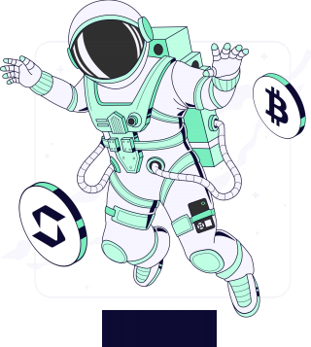
Bienvenido a
El Portal al Universo Web3

Slide 10
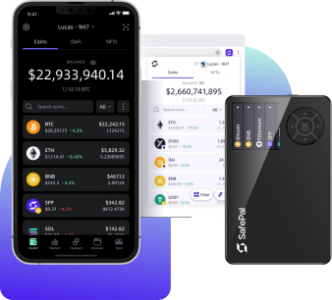
Sobre SafePal
SafePal es la única plataforma integral de billetera criptográfica que proporciona soluciones únicas y diversificadas de gestión de activos para inversores que buscan medios cómodos y seguros para crear riqueza en sus propios términos. Nuestra misión principal es empoderar a los inversores y llevarles a la libertad y oportunidad financiera en el mundo descentralizado.
SafePal es el primer monedero Hardware en el que invierte Binance Labs. Fundada en 2018 por un equipo de ingenieros en seguridad, ciencia de datos y hardware, SafePal ha crecido sustancialmente en escala y oferta de servicios. A día de hoy, SafePal ofrece un conjunto completo de monederos hardware, móvil y de extensión para navegador a las masas.

Slide 11
Seguridad: Duerma Tranquilamente con SafePal
SafePal ofrece una gama completa de soluciones de monedero descentralizado seguras y fáciles de usar para proteger sus claves privadas.

Slide 12
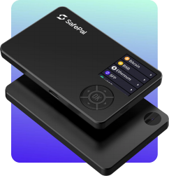
Productos de Monedero Hardware para Ultra-seguridad
• 100% sellado y fuera de línea, sin Bluetooth, ni WiFi, ni NFC ni ninguna otra radiofrecuencia, manteniendo sus claves privadas fuera de línea y seguras
• Apto para dispositivos móviles, administre sus criptos en cualquier momento y lugar, sin necesidad de portátil o cable USB
• Pantalla IPS de alta resolución de 1.3" para mostrar todos los detalles de cada transacción
• Pad direccional práctico para navegar cómodamente, ideal para principiantes
• Soporta 15 lidiomas y 100+ cadenas
• Las ofertas de precio más competitivas de su nicho ($49.99)
• Vendida en 196 países y regiones
• Amplia red de revendedores en 30+ países
* Información actualizada por última vez en Abril 2023.

Slide 13
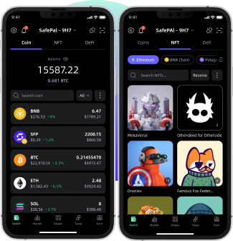
Monedero Software para una Experiencia de Usuario Accesible
• 100% descentralizado, manteniendo sus claves privadas en el entorno local del celular
• Importe o cree monederos a través de frase mnemónica, claves privadas, Keystore y más
• Se configura en un minuto, es ideal para principiantes en el mundo cripto
• Administración de activos cripto y acceso a ilimitadas dApps al alcance de sus manos
• Soporta 15 idiomas y 100+ cadenas
* Información actualizada por última vez en Abril 2023.

Slide 14
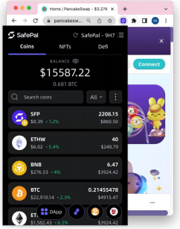
Monedero de extensión para una experiencia de escritorio perfecta
• Administre tanto cadenas compatibles con EVM como no compatibles desde un único lugar
• Manténgase siempre conectado a dApps a través de diferentes cadenas, sin importar a qué cadena cambie
• Provee seguridad avanzada al conectar un monedero hardware SafePal o un monedero móvil a la extensión
• Un click para conectar con otros monederos como Metamask, Trustwallet, Ledger, imToken y más
* Información actualizada por última vez en Abril 2023.

Slide 15
Crecer: Escale su riqueza Crypto SafePal proporciona servicios de gestión de activos diversificados para que los usuarios crezcan y escalen su riqueza criptográfica al alcance de su mano.

Slide 16
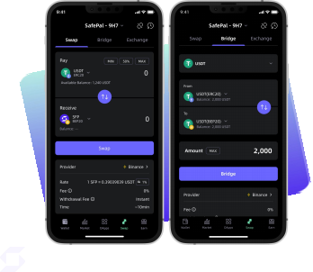
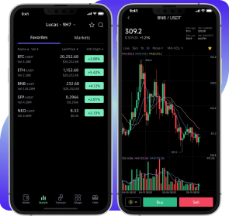
Intercambio y Puente
• Agregador de intercambio integrado con canales tanto DEX como CEX, ofreciendo variadas opciones para migración de activos a través de cadenas
Rastrear y Comerciar
• Nunca se pierda un movimiento de mercado mediante el seguimiento de información de mercado a tiempo real
• Operaciones al alcance de su mano con la mejor liquidez aportada por Binance, MEXC, Bitget, 1inch, 0X y más
• Agregando tanto CEX como DEX para una experiencia comercial fluida

Slide 17
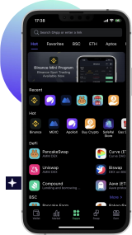
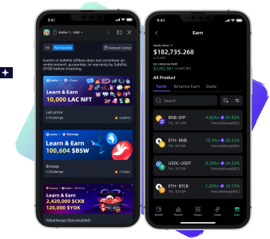
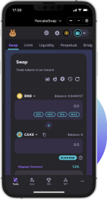
Navegue y Explore
• Explore, navegue, marque y acceda a sus dApps favoritas en un solo lugar de manera segura con nuestro Mecanismo de Filtrado de dApp.
• Descubra las herramientas amigables habilitadas por
SafePal como el Revoke Manager, LP Center and más
Invierta y Obtenga Rendimiento
• SafePal Earn: Un agregador de rendimiento de DeFi incorporado que elimina la molestia de la inversión de Staking en DeFi
• Wallet Holder Offering y Giftbox: Programas exclusivos que ofrecen
oportunidades tempranas de inversión en proyectos emergentes

Slide 19
Vamos más allá como Monedero
SafePal como puente de incorporación de usuarios a las cadenas públicas
• SafePal brinda soporte integral de billetera a nuestros socios de cadena de bloques, incluyendo sus redes principales, monedas nativas, estándares de tokens, aplicaciones descentralizadas y estándares de NFT.
• Además de eso, ofrecemos todo un conjunto de contenido educativo que guía a los usuarios a través de estos ecosistemas de cadenas de bloques para proteger sus activos cripto.
• SafePal también se asocia con fundaciones blockchain para impulsar su crecimiento ecológico soportando sus proyectos en etapa inicial.
SafePal como puerta de entrada de adquisición de usuarios para proyectos • Con una base de usuarios grande y activa, SafePal se ha convertido en una de las plataformas de adquisición de usuarios más influyentes para proyectos de blockchain para educar, adquirir y convertir usuarios criptográficos reales y de alta calidad..
• Hemos creado campañas con misiones exitosas para más de 30 proyectos cubriendo segmento DeFi, NFT, DEX, CEX y más.
... ...

Slide 20
SFP
El motor de crecimiento que alimenta el ecosistema SafePal

Slide 21
Sobre SFP
Reserva de la Fundación | 20%
Equipo | 20%
Comunidad y Airdrop | 15%
Producto y Marketing | 15%
Venta Semilla | 2%
Venta Pública | 10%
Venta Privada | 4%
Venta Estratégica | 9%
Ecosistema | 5%
SFP es un token de utilidad emitido en la cadenas BNB¹ y Ethereum² para impulsar el ecosistema SafePal y gobernar la comunidad. Su oferta total es de 500 millones. 300 millones del suministro total están en la cadena BNB y los 200 millones restantes están en Ethereum. El 8 de Febrero de 2021, SFP fue lanzado como el primer proyecto IEO de Binance Launchpad de 2021³ A fecha de Octubre 2022, SFP está listado en más de 20 CEX y DEX incluidos Binance, PancakeSwap, Kucoin, Bybit, Bitget, MEXC, Gate.io, Biswap y más ⁴ . SFP está también disponible para realizar pagos en la web de SafePal y en la plataforma Binance Pay ⁵
¹ SFP en BNB Chain Explorer: https://bscscan.com/token/0xd41fdb03ba84762dd66a0af1a6c8540ff1ba5dfb
² SFP fue parcialmente migrado a Ethereum el 17 de Julio de 2023. Los detalles están compartidos en el Blog de SafePal https://blog.safepal.com/greater-cross-chain-
interoperabilidad-para-sfp-en-bep-20-y-erc-20/. Ver SFP en EtherScan : https://etherscan.io/token/0x12e2b8033420270db2f3b328e32370cb5b2ca134
³ SFP fue listado como el primer proyecto IEO en Binance en 2021: https://www.binance.com/en/support/announcement/3a599775d4474e299c3aed3455e12478/
⁴ SFP en CoinMarketCap: https://coinmarketcap.com/currencies/safepal/
⁵SFP disponible para pago en Binance Pay: https://pay.binance.com/en/merchant-stores?tab=featured

Slide 22
SFP Principales Utilidades
 Tarifas y Descuentos
Los usuarios pueden utilizar SFP para las tarifas y obtener descuentos en los productos SafePal y servicios incluyendo pero no limitados a:
• tarifas o descuentos en la compra de Productos Hardware SafePal incluyendo monederos y accesorios¹
• tarifas para solicitudes para listado de nuevas dApps
• tarifas para solicitudes para listar nuevos Tokens
• tarifas para la clasificación de dApps dentro de la tienda dApp
• tarifas por publicación de anuncios publicitarios dentro de la App
• tarifas por soluciones personalizadas de monedero hardware²
• tarifas para servicios futuros como mercado de coleccionables
¹ SFP está disponible para pago en la página web de SafePal (disponible desde Enero 2022)
¹ Los usuarios disfrutan de un descuento limitado en productos SafePal en el miniprograma en la App Binance al pagar con SFP (disponible desde Octubre 2022)
² Los socios que soliciten productos personalizados SafePal ya pueden pagar con tokens SFP (disponible desde Enero 2022)

Slide 23
SFP Principales Utilidades
Administración de Activos
• Los usuarios de SafePal pueden realizar staking de SFP para obtener intereses adicionales en el programa SafePal Earn¹.
• Los usuarios pueden intercambiar para obtener tokens de pago de gas fácilmente utilizando SFP a través de la característica Gas Station en la App SafePal².
Bonificaciones y Regalos Exclusivos
Los poseedores de tokens SFP tienen el privilegio de:
• disfrutar de cupones y privilegios especiales de SafePal y sus socios³
• disfrutar de acceso exclusivo a airdrops lanzados en SafePal como los programas Wallet Holder Offering y Giftbox⁴
• reclamar coleccionables especiales de SafePal y sus socios⁵
• desbloquee características exclusivas del producto SafePal, como título VIP, avatar personalizado y tabla de
clasificación en futuras actualizaciones
¹ Disponible desde Octubre 2021
² Disponible desde Junio 2022
³ Disponible desde Julio 2021
⁴ Disponible desde Marzo 2021
⁵ Disponible desde Marzo 2021

Slide 24
Principales Utilidades de SFP
Ecosistema
SFP será el impulsor clave de la SafePal Open Platform para proporcionar una solución de monedero hardware de código abierto para la industria de manera que los desarrolladores puedan:
• integrar protocolos de comunicación QRcode en sus sistemas (Dapps, monederos, etc.) para incorporar fácilmente soluciones de monedero hardware seguras y fáciles de utilizar
• cree aplicaciones personalizadas basadas en la arquitectura de hardware SafePal y utilice la solución en casos de usuarios diversificados, como F2U

Slide 25
SFP será el elemento central entretejido en cada experiencia SafePal

Slide 26
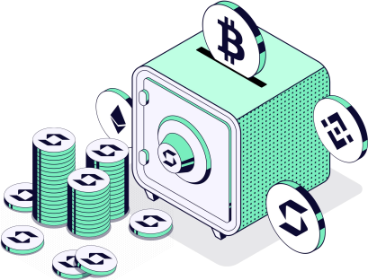
Sea dueño de su criptoaventura

